Slide 1
Benchmark DESI a DIA
23.9.2025
ReNATA Brožková & Jan Petr

Slide 2
Co chcEME sdělit
Je tady EU Benchmark a Digitální dekáda
  Chceme v hodnocení obstát
Máme vlastní vize a představy pro další volební období
  Chceme k nim směřovat
Naše vize
  KMVS
  Právo na přirozenou komunikaci
Chceme sledovat jak se nám to daří
  Náš benchmark

Slide 3
Agenda
DESI a eGovernment benchmark (Renata Brožková)
  Životní události
  Sledované parametry
Benchmark pro ČR
  Aktuální stav
  Naše vize
  Jak to budeme měřit

Slide 4
EU Benchmark a DESI
Renata Brožková

Slide 5
Prezentace RENATY BROŽKOVÉ

Slide 6
Digitální dekáda
Evropská digitální dekáda (Digital Decade) je strategický rámec Evropské unie, který stanovuje cíle a priority pro digitální transformaci Evropy do roku 2030. Jejím hlavním smyslem je posílit digitální suverenitu EU, zajistit konkurenceschopnost vůči USA a Číně a přinést občanům i podnikům moderní a bezpečné digitální služby.
Klíčové body:
Cíle do roku 2030 jsou soustředěny do čtyř hlavních oblastí („digitální kompas“):
  Digitálně zdatní občané a vysoce kvalifikovaní odborníci
  Bezpečná a výkonná digitální infrastruktura
  Digitální transformace podniků
  Digitalizace veřejných služeb

Slide 7
Index digitální ekonomiky a společnosti
Je to evropský srovnávací index, který definuje jak na tom jsou jednotlivé evropské země v porovnání s průměrem v Evropě
Je to důležité KPI, tedy klíčový ukazatel výkonosti úspěšnosti digitalizace státní správy
Evropská unie si stanovila digitální dekádu od roku 2020 do roku 2030 kdy by se jednotlivé státy měly dostat na 100% plnění indexu
Index se pravidelně sleduje a vyhodnocuje
Index nám pomáhá pochopit, které důležité parametry musíme sledovat abychom správně digitalizovali (nemá smysl být někde super a jinde nezvládnout základní požadavky)

Slide 8
Aktuální stav ČR
Jan Petr

Slide 9
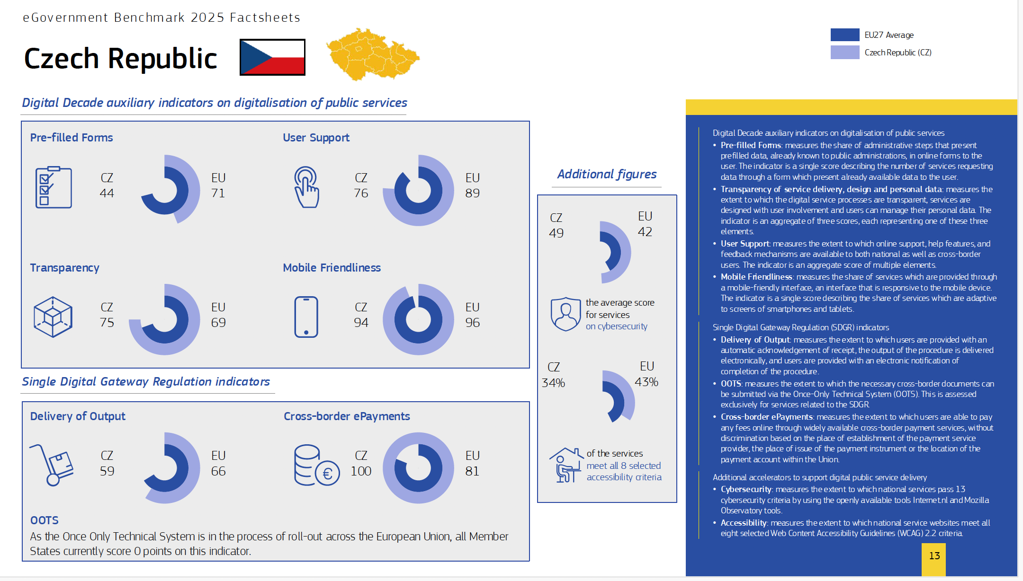
Hlavní Benchmarky pro veřejnou správu

Slide 10
KPI Digitalizace ČR dle DESI

Slide 11
Životní události A DESI_
Renata Brožková vytvořila tabulku ve spredasheetu se všemi sledovanými událostmi dle DESI
  Zkusili jsme mapování na Katalog služeb pro Zahájení podnikání
    Některé služby jsou kompletní
    Někde je tlačítko vyřídit nefunkční
    Někde chybí digitální služba
    Někde neexistuje příslušný zákon
  Je potřeba namapovat ostatní události a zprovoznit je
Byla schůzka s Michalem Zeleným, který by měl mít na tuto práci dva nové lidi od Šárky Hornekové

Slide 12
Životní události sledované v EU a ČR

Slide 13
Co je potřeba udělat
Katalog digitálních služeb i pro Samosprávu
NIA pro ztotožnění osob i autorizaci úkonu
Předvyplněné formuláře
Jednotná navigace i pro KMVS
Transparentnost (doplnění informací)
Přeshraniční info pro uživatele (AJ)
Umělá inteligence

Slide 14
Naše vize

Slide 15
Vize 2025-2030
Dotažení ZOPDS i pro KMVS
  Současné portály ISVS jsou navrženy jen pro samoobsluhu občanem.
  Cílem je, aby uměly pracovat i „naruby“, tj. aby do nich mohl vstoupit úředník (nebo jiný smluvní partner státu) a provést službu za občana.
  Tím by se naplnila skutečná role KMVS, o níž ZOPDS hovoří, a zároveň by na úřady chodila pouze standardizovaná strukturovaná data, nikoli papíry.
Zákon o právu na služby umělé inteligence (ZoPSAI)
  Navazuje na ZOPDS a posouvá ho dál – občan by měl mít právo realizovat služby pomocí přirozeného jazyka.
  Nejde tedy jen o digitalizované formuláře, ale o inteligentní asistenci, která občana provede procesem.
  AI zde není jen technologií, ale stává se novým komunikačním kanálem mezi občanem a státem.

Slide 16



Vize 2025-2030
Digitální služby dle ZoPDS
  Uživatel má právo realizovat digitální služby ze svého počítače
KMVS dle ZoPDS
  Počítačově handicapovaný uživatel má právo digitální služby realizovat pomocí kontaktního místa veřejné správy
Zákon o právu na digitální službu pomocí umělé inteligence
  Uživatel má právo na digitální služby prostřednictvím přirozeného jazyka a inteligentní asistence

Slide 17
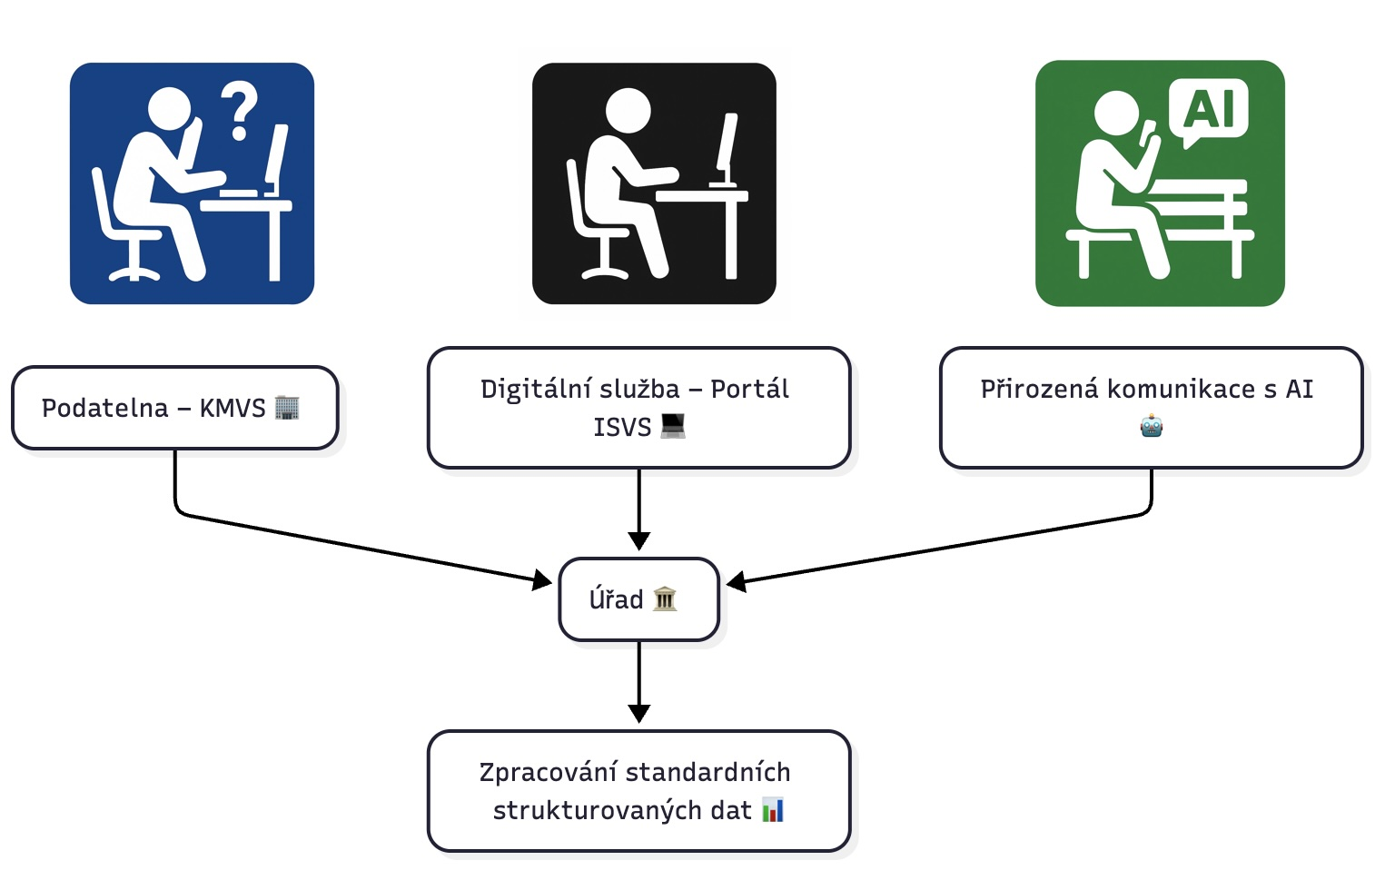
Jak na úřad

Slide 18
Jak to sledovat
Benchmark založený na DESI
Sledováno na základě životních událostí
Doplněno o navigaci

Slide 19
Zásady hodnocení
Formát hodnot u indikátorů: ANO / NE / N/A (u „Navigace formuláře“: Konkrétní / Portál / N/A).
N/A = indikátor se na danou službu legitimně nevztahuje → v KPI se nezapočítá do váhy (váhy se normalizují na zbylé, relevantní indikátory).
Každý binární indikátor se převádí na skóre 1 (ANO) / 0 (NE) / — (N/A).
Transparentnost je složený indikátor (viz níže) – průměr dostupnosti tří údajů.
RAG práh: Zelená ≥ 80, Oranžová 50–79, Červená < 50 (v %).
eGov DIA Benchmark.docx

Slide 20
Přehled indikátorů a doporučené váhy do KPI
Indikátor | Definice stručně | Váha v KPI
Je služba v Katalogu digitálních služeb (RPP) | Služba je evidována v Katalogu životních událostí (KŽU). | 10 %
Je přímý odkaz "Vyřídit" z Katalogu digitálních služeb | Na stránce služby je zřetelné a funkční „Vyřídit online“ (nebo ekvivalent). | 10 %
NIA | Přihlašování/identifikace je vedeno přes NIA (eIdentita/broker). | 10 %
Transparentnost | Jsou uvedeny: doba vyplnění, doba vyřízení, předpokládaná doba vyřízení (každá položka se hodnotí zvlášť). | 15 %
Dostupný elektronický formulář | Existuje elektronický formulář. | 20%
Předvyplněné údaje | Jsou předvyplněné údaje v elektronickém formuláři | 25 %
Informace pro přeshraniční uživatele | Popis služby v angličtině | 10 %

Slide 21
Závěr

Slide 22
Závěr
➡️ Jedině dodržováním standardů se dostaneme k cíli
➡️ Měřme, vyhodnocujme, zlepšujme.
➡️ Směřujeme k modernímu, jednoduchému a přívětivému eGovernmentu
➡️ Právo na digitální službu
➡️ Právo vyřídit digitální službu na kontaktní místě
➡️ Právo na komunikaci přirozeným jazykem

Slide 23
Děkujeme za pozornost!
Prostor pro dotazy
Renata.Brozkova@dia.gov.cz
Jan.Petr@dia.gov.cz

